Slide 1


HTML et CSS

Slide 2
HTML
HTML (Hyper Text Markup Language) est un langage de balisage hypertexte, qui est utilisé pour créer les pages web.Il permet de structurer une page Web. Avec des balises, il permettra de définir le contenu d’une page. Comme par exemple les titres des paragraphes, des images, des listes etc.
Syntaxe :
Le nom d’une balise ainsi que son ou ses attributs, doivent être notés en minuscules.
Pour la valeur de l'attribut, on utilisera des guillemets.
Si la balise n’est pas auto fermente, elle doit être fermée par la balise fermante correspondante.
On peut imbriquer les balises entre elles.
Il faudra utiliser l’indentation (décalage par la droite à chaque nouvelle ouverture de balise)
Quand une balise contient une autre balise, on appellera la première balise la balise parent, et celles en dessous les balises enfants.
Dans ce cas, il faut veiller à fermer les balises enfants, puis fermer les balises parents

Slide 3
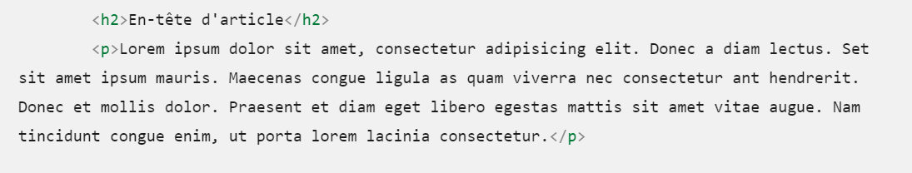
Exemples
<head>
<meta name="author" content=“Jc Bazin" />
<title> Exemple HTML </title>
</head>
<div>
<p>mon paragraphe</p>
</div>

Slide 4
L'indentation, le commentaire
L'indentation :
L'indentation consiste en l'ajout de tabulations dans un code source.
Elle permet :
de simplifier l' écriture d'un code
de simplifier la maintenance du code
d'améliorer la lisibilité du code écrit
Le commentaire
Le commentaire est une explication du code qui est écrit immédiatement après la fin du commentaire. Cela permet aux développeurs de se souvenir du fonctionnement d’un code complexe à lire ou de permettre à un de ses collègues présent ou futur, de maintenir facilement le code en le comprenant rapidement, sans être obligé de relire toutes les balises.
Le commentaire est également utilisé pour préciser qu’une fonctionnalité n’est pas encore implémenter et qu’il faudra l’implémenter plus tard
En HTML, le commentaire se note :
<!-- ceci est commenté -->

Slide 5
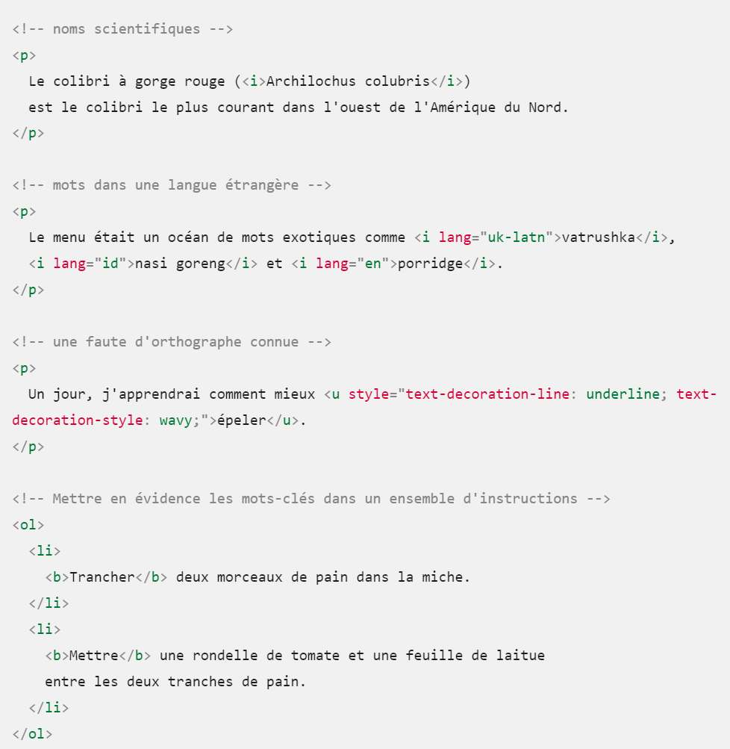

Slide 6
Les balises ouvrantes et fermantes.
Les balises ouvrantes et fermantes fonctionnent par paires.
La balise ouvrante se notera ainsi :<p>
Et la balise fermante ainsi : </p>
Voici quelques exemples :
<h2>un titre</h2>
<p>Un paragraphe.</p>
<a> un lien </a>
<div> une div </div>

Slide 7
Les balises auto fermantes
Les balises auto fermantes n’ont pas de contenu. Elles se ferment avec le symbole : /
Quelques exemples :
<img/>
<input/>
<link/>

Slide 8
Les types de balises inline et block
Il existe deux catégories de balises:
Les balises inline, les balises de type block.
Des balises inline ont la particularité de faire apparaître le contenu en ligne. Les éléments les uns à la suite des autres.
Elles n’ont donc pas de marges internes ou externes.
Quelques exemples :
<a href='#'>un lien </a>
<strong>un texte important</strong>
<em>un passage assez important, avec <a href='#'>un lien</a></em>
<span>test</span>

Slide 9
Les balises block:
Des balises de type block servent à créer des boîtes, elles ont des marges internes et externes de façon native.
Leur taille peut être influencée par la balise parents qui les contient éventuellement.
Quelques exemples de balise block :
<div> Peut contenir n’importe quel type de contenu.…</div>
<header>peut contenir images (logo) ; navigation, etc.</header>
<h1>Les titres sont considérés comme des blocs.</h1>
<p>Les paragraphes également</p>

Slide 10
La structure de base
<!DOCTYPE html>
<html lang="fr">
<head>
<meta charset="UTF-8">
<meta name="viewport" content="width=device-width, initial-scale=1.0">
<title>Document</title>
</head>
<body>
</body>
</html>

Slide 11
Structures de base
La partie <Head>
Dans <head> se trouvent toutes les informations sur la page : table de caractères utilisée, titre du document, lien vers les fichiers css, javascript… et autres.
Ce qui sera noté dans la balise Title apparaît dans l’onglet du navigateur. Depuis HTML 5 on dispose de plusieurs balises afin de structurer la page.
<header ></header> : Entête du site où on retrouvera le logo, la barre de navigation.
<nav></nav> : Typiquement elle contient les liens de navigation du site. On retrouvera une <ul> ou <ol>
<main> </main> Cette balise est unique, elle indique le contenu principal de la page. elle va être importante dans le référencement.
<article></article> et <section></section> sont des balises qui indiquent du contenu sur un theme. On les utilisera en fonction de la pertinence de l’information que l’on veut retranscrire. Elle sera typiquement dans le main
<footer></footer> Est le pied de page. C’est ici que nous retrouverons des FAQ, des liens vers les mentions légales et autres informations du site.

Slide 12
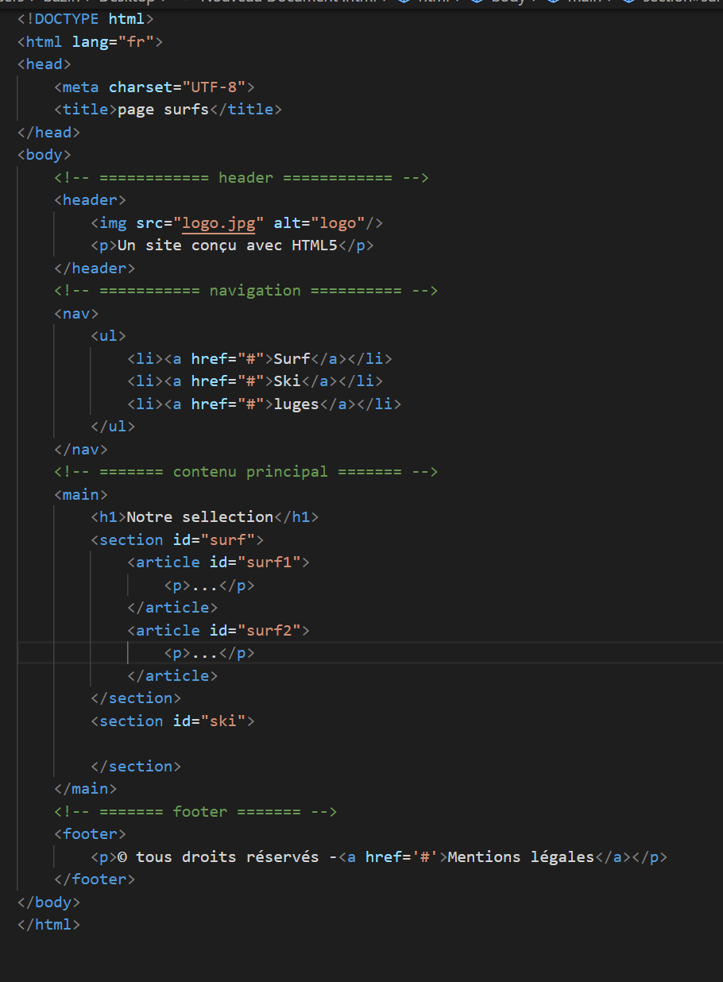

Slide 13
Premier TP :
À l’aide de votre formateur, vous allez rendre visible les extensions de fichiers dans Windows.
Puis créer votre première page HTML
Dans cette page, vous coderez la structure de base
Et vous ferez apparaître un titre, un paragraphe
Une unsorted list.

Slide 14
<!DOCTYPE html>
<html lang="fr">
<head>
<meta charset="UTF-8">
<title>page surfs</title>
</head>
<body>
<!-- ============ header ============ -->
<header>
<img src="logo.jpg" alt="logo"/>
<p>Un site conçu avec HTML5</p>
</header>
<!-- =========== navigation ========== -->
<nav>
<ul>
<li><a href="#">Surf</a></li>
<li><a href="#">Ski</a></li>
<li><a href="#">luges</a></li>
</ul>
</nav>
<!-- ======= contenu principal ======= -->
<main>
<h1>Notre sellection</h1>
<p>
Un paragraphe
</p>
<ul>
<li>test</li>
<li>test2</li>
<li></li>
<li></li>
</ul>
</main>
<!-- ======= footer ======= -->
<footer>
<p>© tous droits réservés -<a href='#'>Mentions légales</a></p>
</footer>
</body>
</html>

Slide 15
Ressources
https://www.w3schools.com/html/
https://flexboxfroggy.com/#fr
Videos :
https://www.youtube.com/watch?v=J9w-cir5a6U&t=2s

